Slide 1
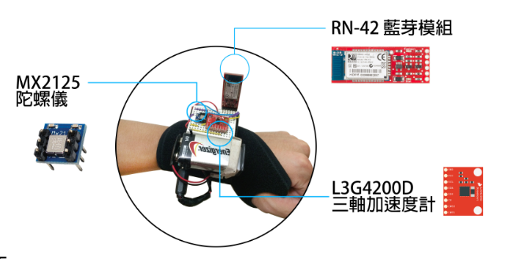
復健暨運動手環
學生:四資工四a 徐逢鈞 胡皓辰 指導老師:許正欣

Slide 2
動機
本專題的目標係針對目前復健醫療師，考慮到一位醫療師需要同時協助多位病患，造成單獨醫療資源分配不均且醫療品質下降的問題。
聯想到醫療相關領域跟穿戴式產品本就有著十分密切的關係故選擇了一個不但能隨處可見同實也兼具方便的的智慧型手環，來做為我們的開發模組。

Slide 3
緒論
一位手部創傷患者在治療後，肌肉與肌腱會緊繃、萎縮，經常需要術後做些緩和體能運動，或長期性伸展運動使其恢復原有狀態，這過程通稱為復健。
而復健過程普遍漫長，需要恆心毅力還得要達到正確的姿勢及運動量才有其效果，這時復健醫療師的工作就相當重要，必須時常陪伴在患者旁扶持觀察。

Slide 4
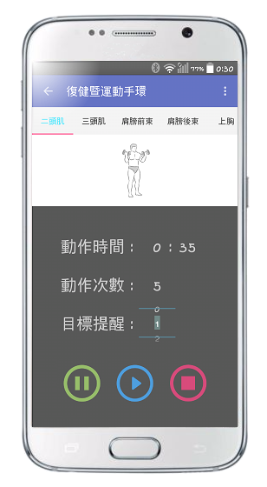
緒論
因此我們想要做出一個可以監督病患復健進度的系統，也讓使用者方便的觀察其復健狀況，如此一來不僅能夠讓病患做到正確的復健，還能在病患達到復健運動次數後震動通知，並將累積復健運動量儲存於手機中，以便於復健師妥善安排各病患的復健進度。

Slide 5
特色
智慧手環在這一兩年開始興起，目前已有許多功能，記錄步數、睡眠情況…，但尚未有判斷運動軌跡的功能，而尤其重量訓練這項運動更是得強調姿勢的正確性，只要姿勢一錯誤，就很可能造成嚴重受傷。
因此將重訓檢測功能也嵌入到開發手環上，讓此智慧型手環不只有復健檢測系統，一般人也能為了運動健身的正確性使用到手環來監測與紀錄。

Slide 6
特色
市面上有許多輔助患者進行復健動作的復健器材，雖然可以減輕復健師的負擔，卻仍然不足以取代復健師。 原因在於對於健康的人體而言，往往會因為性別、年齡…等生理特徵不同，有不同的運動模式，而所謂復健，必須要協助病患做出符合其生理特徵所能正確完成的動作。 近年來雖有高科技智慧型機器人輔助復健，但建置成本極高，動輒數百萬元，亦無法即時改善復健治療人力資源分配問題。 因此我們致力於開發出能夠符合個人化動作的手環。

Slide 7
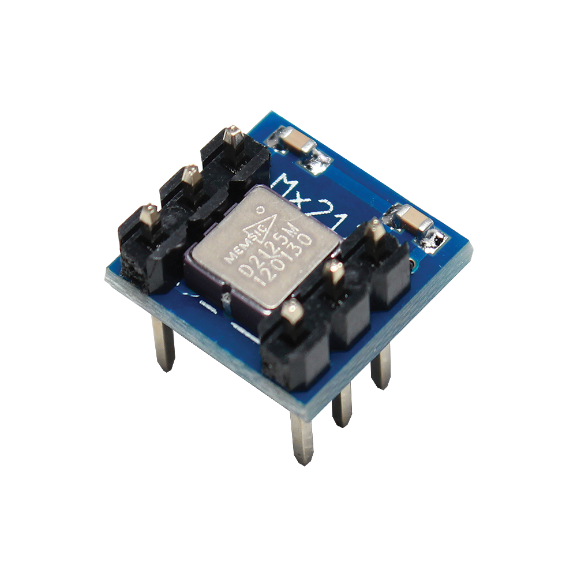
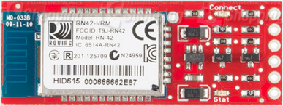
研究內容與方法
復健的部位與姿勢非常多樣，人體的手部較為其他身體部位靈活且多變，若有辦法將其記錄下來，數據量也隨之龐大，若能解決手部複雜的動作判斷，運用在其部位也將不能問題。
硬體方面基於開發需求，決定採用Arduino 開發模板做為載具，再加裝感測器Memsic 2125(雙軸加速度計)與L3G4200D(三軸陀螺儀)，讓手環能接收二維空間的角度，與三維方向的加速度。

Slide 8
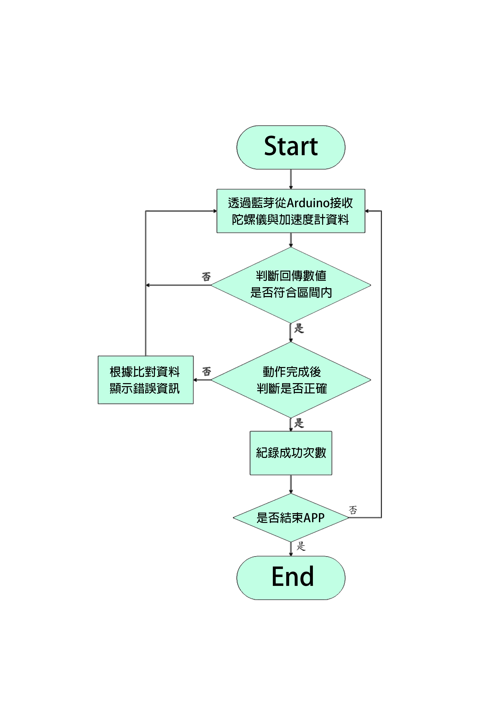
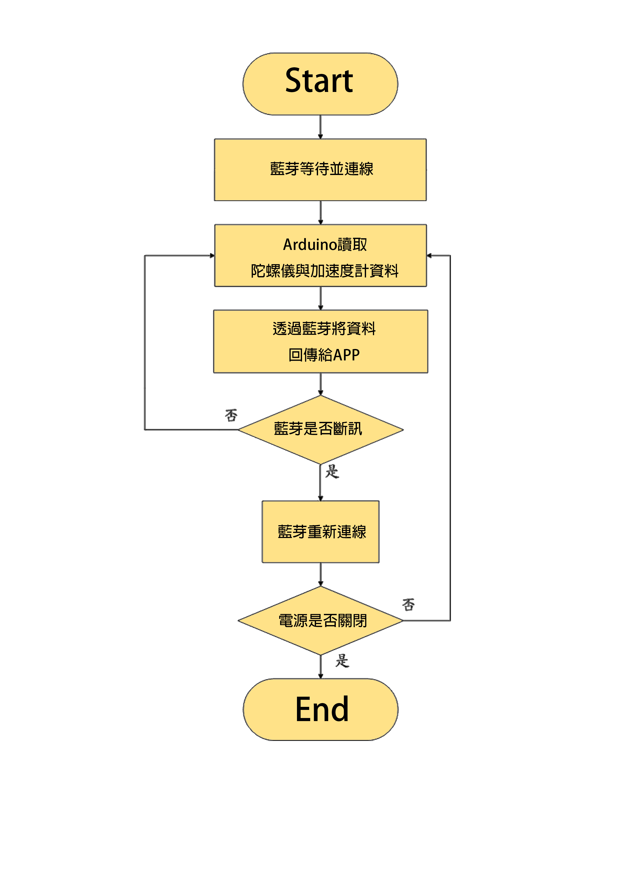
研究內容與方法
將複雜的判斷動作演算法放在手機ＡＰＰ上，已便達成個人化數據判斷功能。
裝置執行流程
系統整體架構流程

Slide 9
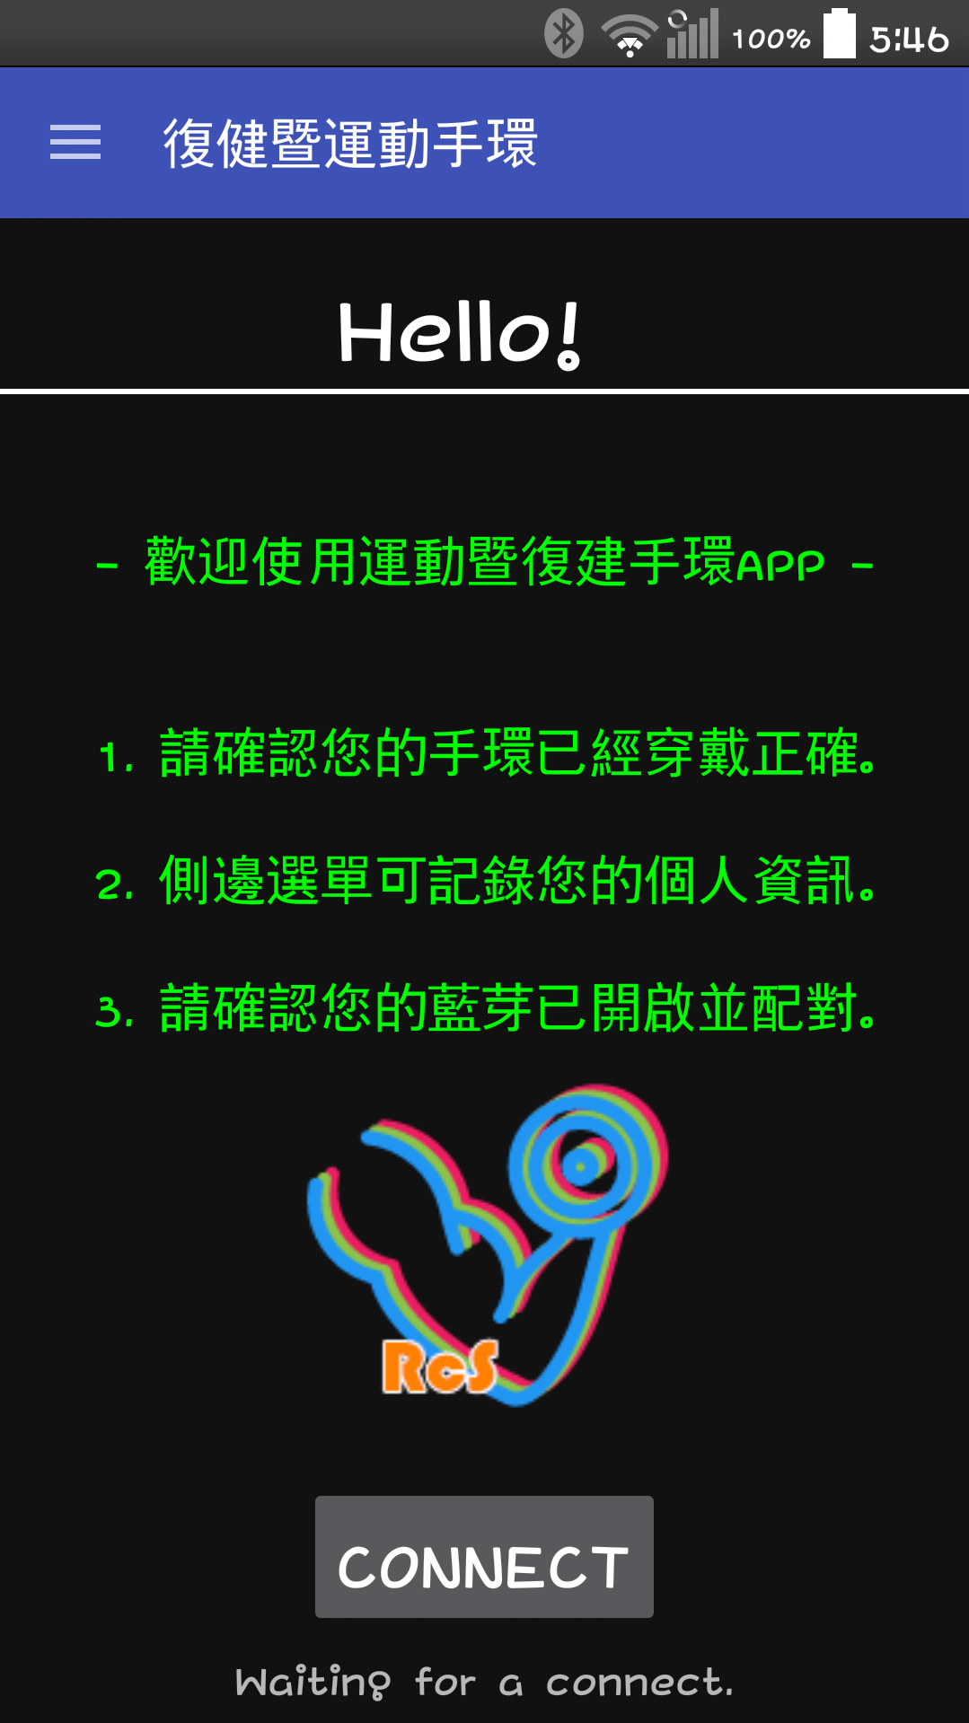
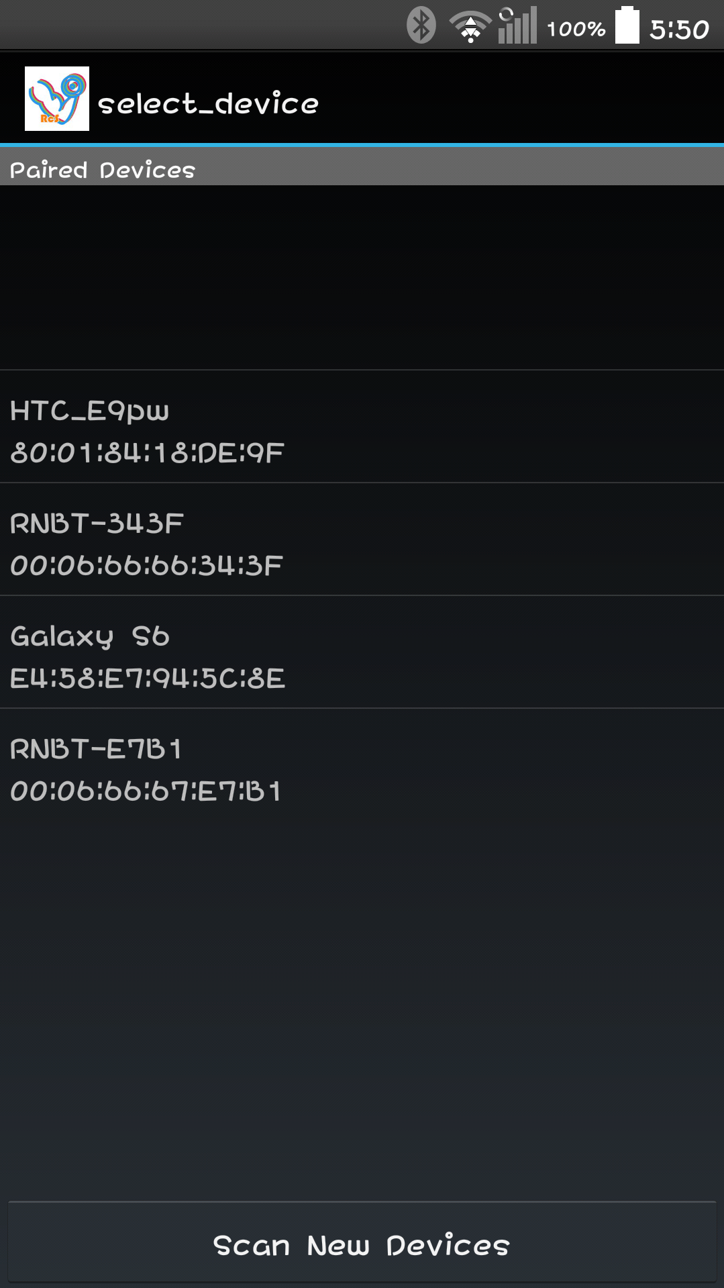
作品展示(1)
點選藍芽狀態按鈕
若無
若無配對裝置
可搜尋新裝置
初次使用APP
選擇連接裝置

Slide 10
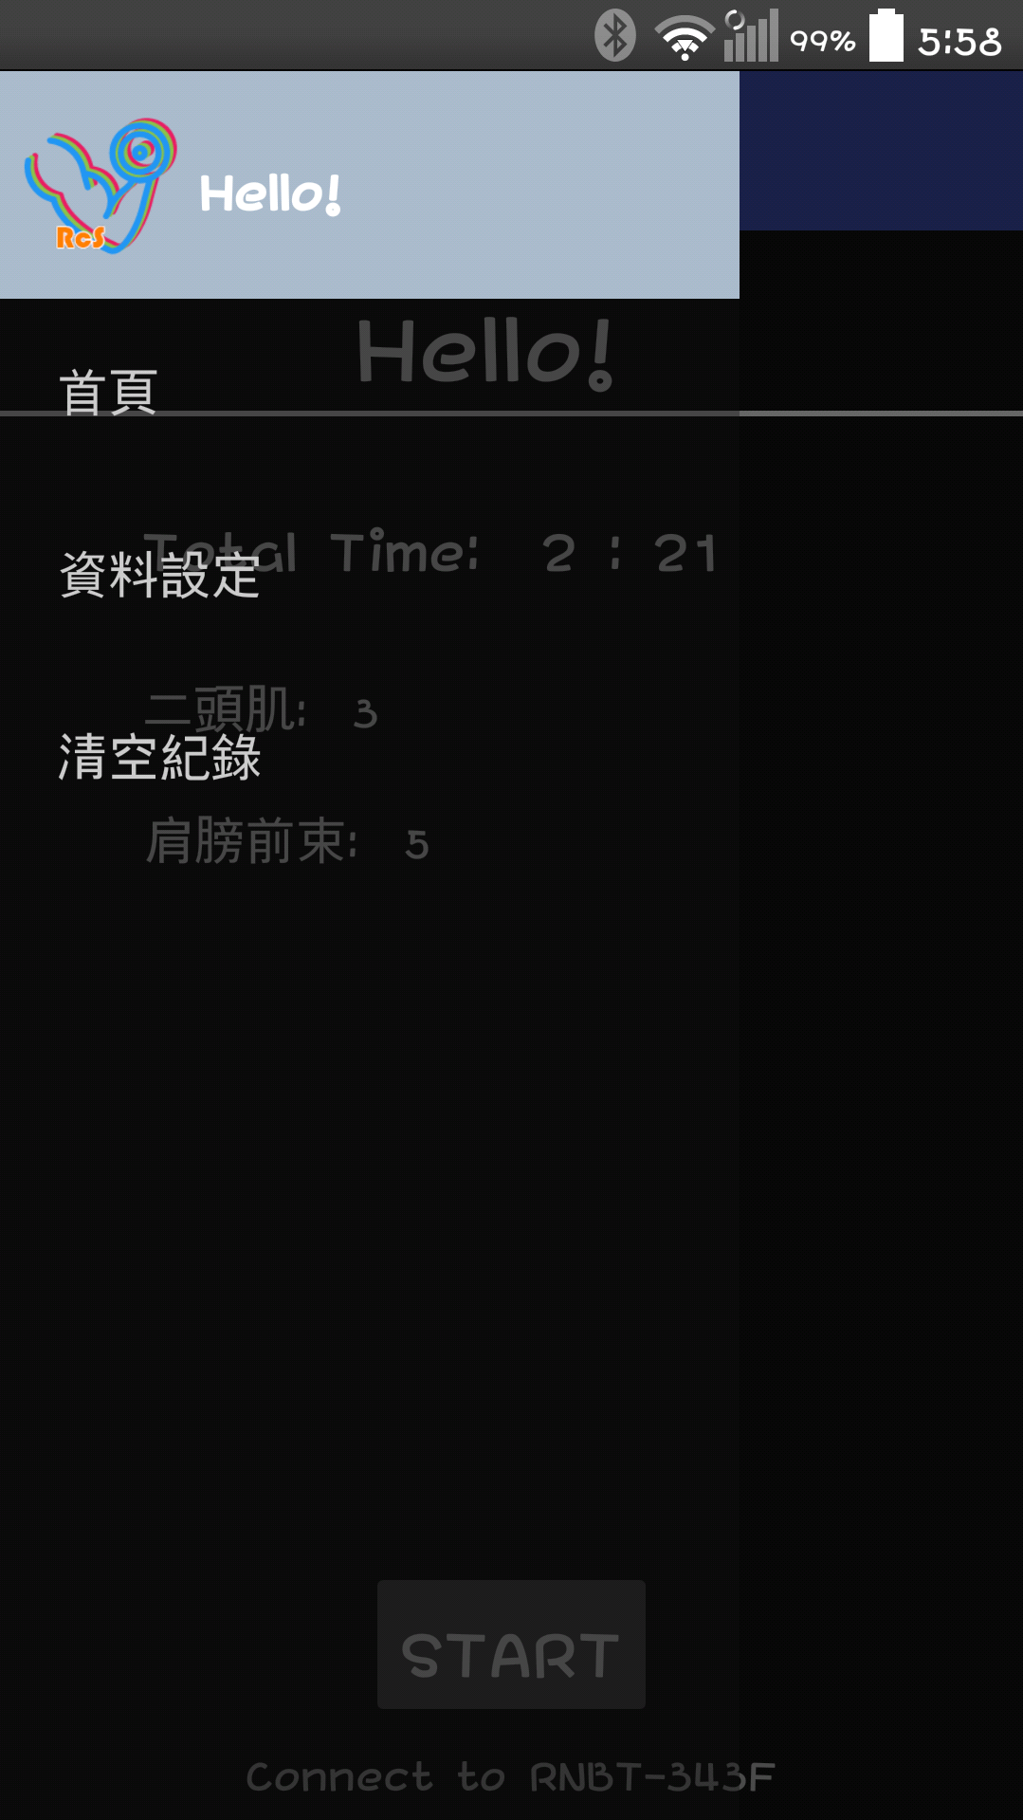
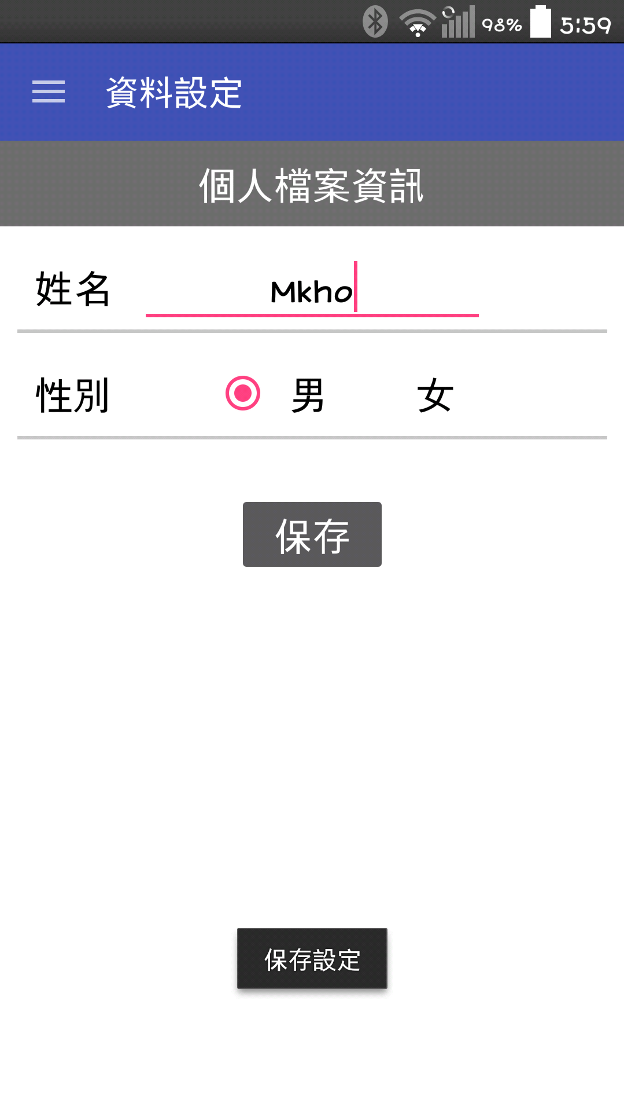
作品展示(2)
個人資料設定
若無
記錄您的個人資料
供APP使用
側邊欄功能
保存設定

Slide 11
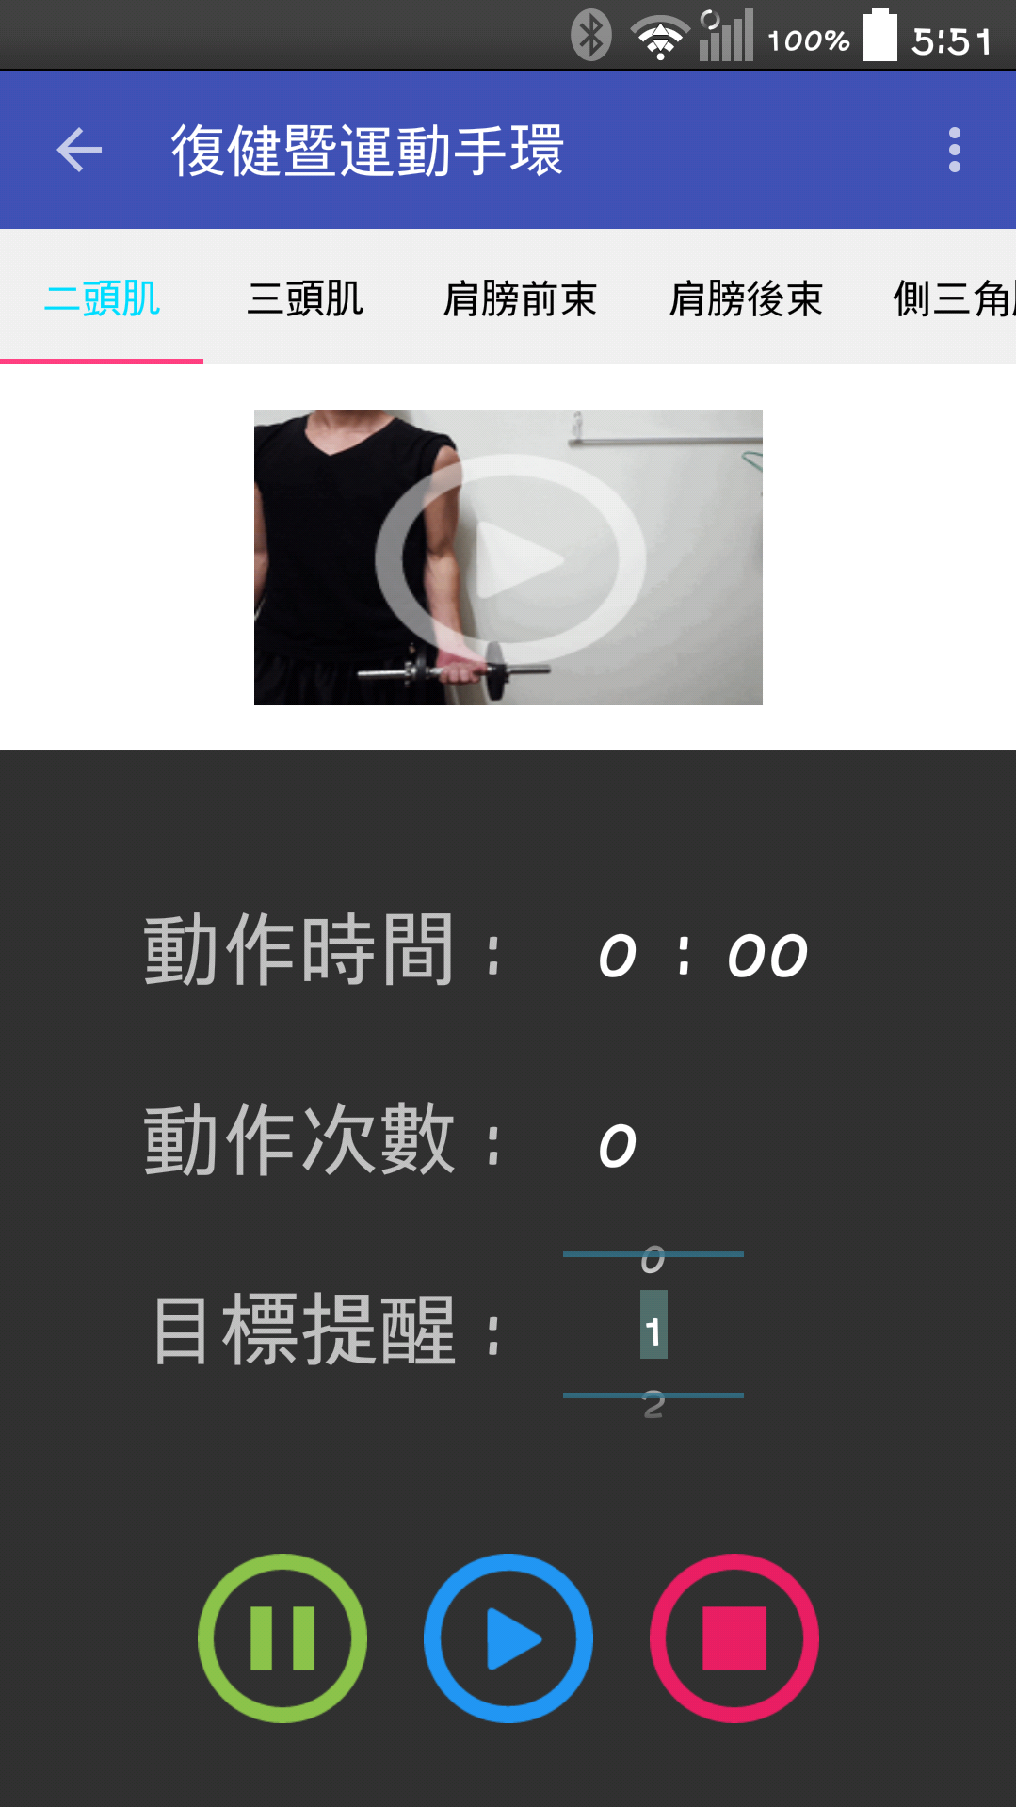
作品展示(3)
動作滑動選單
動作示範影片
計時、次數及目標提醒
暫停、開始及
結算鍵
動作記錄頁面

Slide 12
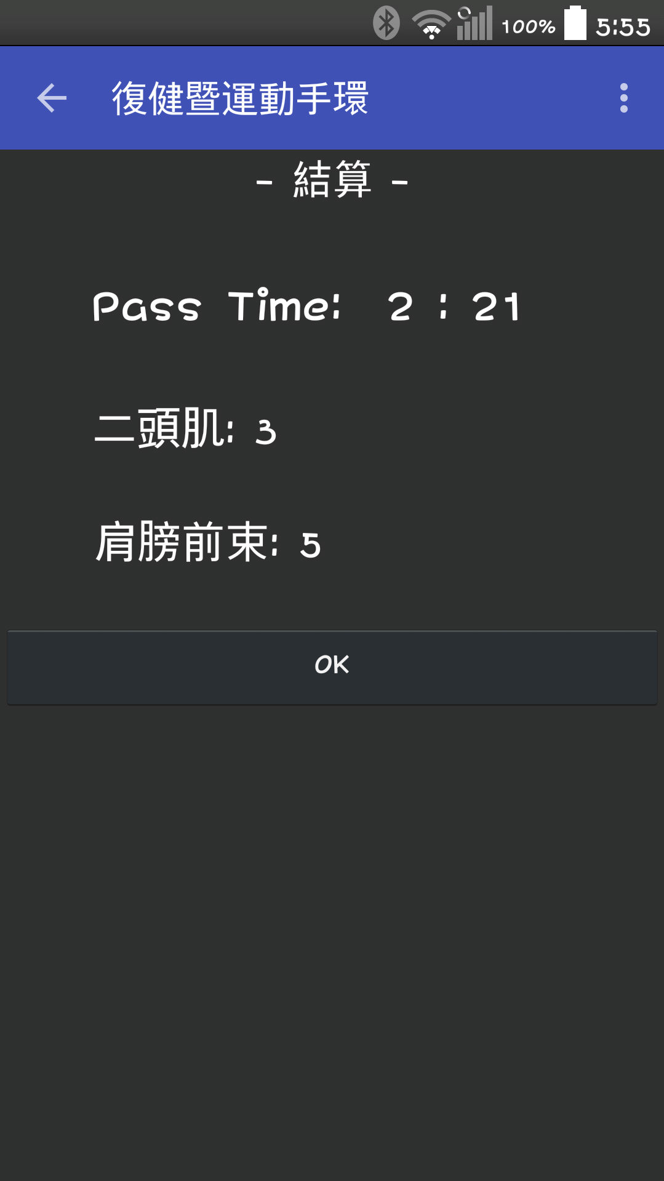
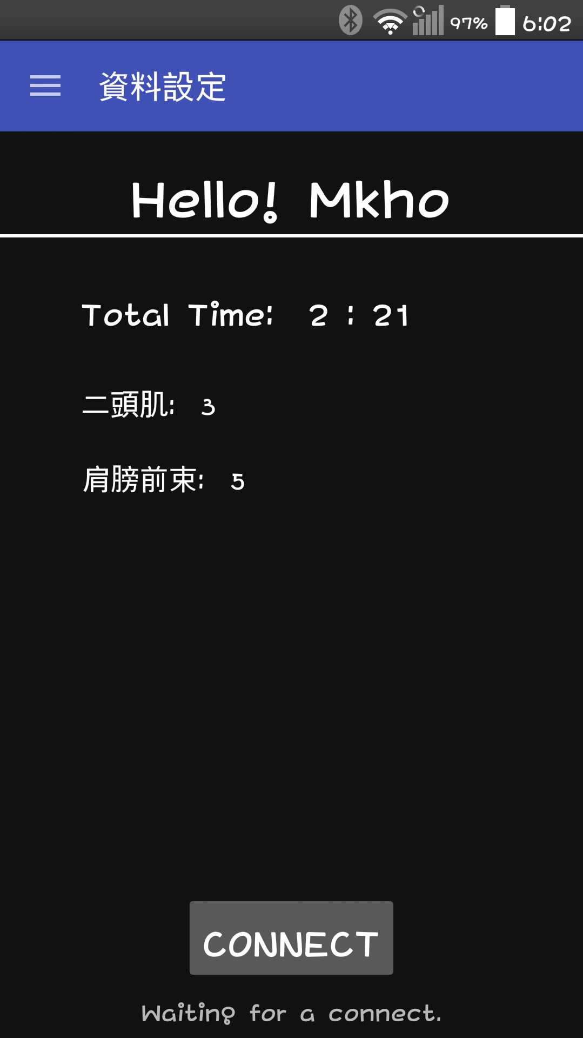
作品展示(4)
若無
記錄您每一次
使用的累積資料
確認存檔
動作結算頁面
主頁面顯示存檔

